Slide 1
Auteurs:
Papa Mady COULIBALY
Moustapha FAYE
Abdoulaye SAGNA
Baye Pathé MBOUP
Managlobal Final Conference
Entreprises africaines et arabes : expériences passées, défis actuels et perspectives d'avenir 15 – 16 Mai 2024
Analyse comparative des stratégies d’insertion professionnelle des diplômés universitaires Nord-Sud : regards croisés entre l’Université Rennes 2 et AFI-L’Université de l’Entreprise de Dakar

Slide 2
Sommaire
Contexte
Problématique
Objectifs de la recherche
Méthodologie de recherche
Résultats 1 : Cas AFI-L’UE
Résultats 2 : Cas UR2
Croisement des cas étudiés
Conclusion

Slide 3
Contexte
Taux de chômage dépasse les 25 % avec 52,1% de la population qui a moins de 20 ans (ANSD, 2019)
Avènement en 2012 de l’Anaq-Sup et les résolutions tirées de la Concertation Nationale sur l’Avenir de l’Enseignement Supérieur – CNAES en 2013
Notes:
La problématique de l’insertion professionnelle est un sujet qui est particulièrement mobilisateur pour tous les gouvernements surtout dans un environnement économique et social assez complexe dans les pays africains, précisément au sénégal…
Toutefois, dans un contexte international compétitif, les pays de l’Afrique de l’Ouest ont mis en place plusieurs politiques et programmes au niveau du secteur de l’enseignement supérieur notamment dans les systèmes de gouvernance afin d’inciter les universités à contribuer davantage au développement économique et social.
C’est ainsi que L’avènement en 2012 de… et les résolutions tirées de CNAES en 2013… ont eu pour objectif d’accompagner les universités et grandes école à améliorer leur gouvernance.

Slide 4
Contexte
L’insertion professionnelle des diplômés devient un critère déterminant et oblige les universités :
à adapter leurs offres de formation aux besoins de leur environnement,
à développer des relations étroites avec les entreprises,
à mettre en place des services pour prendre en compte les projets personnels et professionnels des étudiants,
et même à promouvoir l’auto-emploi.
Notes:
Dès lors,

Slide 5
Problématique
(in)adéquation entre les offres de formation des universités et les besoins du monde professionnel
Question: Quelles sont les stratégies mises en place pour l’insertion professionnelle des diplômés des universités de Rennes 2 et de AFI-L’UE?
Questions subsidiaires :
Quels sont les mécanismes spécifiques mis en place à l’Université de Rennes 2 et à AFI-L’UE concernant l’insertion professionnelle des étudiants ?
Quelles sont les initiatives mises en œuvre par chaque université pour faciliter l’insertion professionnelle de leurs diplômés ?
Dans quelle mesure les politiques d’insertion professionnelle de chaque université prennent-elles en compte les besoins des entreprises ?

Slide 6
Objectifs de la recherche
Faire une analyse comparative des stratégies d’insertion professionnelle des diplômés universitaires issus de deux contextes géographiques distincts.
En se concentrant spécifiquement sur les pratiques d’insertion professionnelle mises en œuvre par l’Université Rennes 2 et par AFI-L’Université de l’Entreprise, cette recherche vise à examiner les similitudes, les singularités et les défis rencontrés dans ces deux contextes.

Slide 7
Méthodologie
Etudes de cas croisées
- Des entretiens sont réalisés avec des responsables pédagogiques
- Au total, nous avons eu 11 répondants: RPE-APE-DE
Méthode qualitative
Notes:
En guise de méthodologie :
Nous avons opté pour des études de cas croisées
Notre recherche s’est reposée sur une méthode qualitative
Ainsi l’analyse de contenu a permis de recenser des concepts qui ont été comparés et regroupés selon leur sens et leur contenu pour les redéfinir dans des catégories

Slide 8
Résultats 1 : Cas AFI-L’UE
Etablissement Privé d’Enseignement Supérieur (EPES) créé en 1993
Près de 2000 étudiants, 120 PER et 65 PATS / 35 choix de filières
Le concept « université de l’entreprise » est un triptyque qui fonde son idéal pédagogique
Une gouvernance basée sur la dialectique de l'efficacité financière et de la pertinence pédagogique
Mission : participer à la formation et à l’insertion des ressources humaines capables de prendre en charge le développement du Sénégal et de l’Afrique.
Notes:
…et fait donc parti des pionniers de l’Enseignement Supérieur privé au Sénégal. En termes d’effectif…. 120 enseignants issus du monde académique et professionnel.
Le concept « université de l’entreprise » est un triptyque qui fonde l’idéal pédagogique de AFI-L’UE :
traduire les « pulsions » de l’entreprise en réalité pédagogique ;
faire du face-à-face pédagogique la première expérience professionnelle de l’étudiant ;
contribuer à la résolution de l’équation un diplôme égal un emploi mais aussi un diplôme égal à des emplois grâce à sa pédagogie axée sur l’entreprenariat et à son incubateur d’entreprise très dynamique
AFI-L’UE étant une structure privée, son modèle de gouvernance est basé sur la dialectique de l'efficacité financière et de la pertinence pédagogique.

Slide 9
Résultats 1: Cas AFI-L’UE
L’insertion des étudiants et diplômés de AFI-L’UE passe par trois (03) principales orientations stratégiques:
OS1 : Placer chaque année tous les étudiants en position de stage dès les Licences 1 et 2 ;
OS2 : Accompagner les étudiants, porteurs de projets à la création d’entreprises et à l’auto-emploi ;
OS3 : Maintenir une bonne coopération avec le monde professionnel
Notes:
L’insertion professionnelle et par ricochet l’entrepreneuriat figurent en bonne place dans la gouvernance de AFI-L’UE. L’ensemble de ces services est réunis au sein d’un Département « Développement et Coopération » vient en appui aux enseignements reçus par les étudiants.
La stratégie d’insertion de AFI-L’UE passe par 3 orientations stratégiques :
1- Cette alternance précoce entre la théorie et la pratique prépare l’étudiant à toutes les situations d’insertion. Ici, les structures prioritaires ciblées sont les petites et moyennes entreprises situées dans la capitale mais aussi et surtout dans les régions et éprouvant un réel besoin d’être accompagnées en fiscalité, management, gestion, communication, marketing entre autres.
2- A AFI-L ‘UE, un étudiant ou diplômé après des cours entrepreneuriat en classe peut choisir de mûrir son projet d’entreprise avec un centre d’incubation mis à sa disposition tout en poursuivant sa formation
3- Le partenariat avec les entreprises et organisations professionnelles préalablement identifiées et démarchées permet de créer et maintenir une collaboration avec le monde du travail.

Slide 10
Résultats 1 Cas AFI-L’UE : Catégories, Sous-catégories, Caractéristiques
Catégories | Sous-catégories | Caractéristiques
Contexte institutionnel | Profil typique recherché des diplômés | Définition du « Profil afien » sur la base des valeurs comme : la Créativité, le Professionnalisme et la Bonne Gouvernance.
Stratégies d’insertion professionnelle | Initiatives pour l’insertion professionnelle | Cahier de professionnalisation, Boulevard d'Entreprise, AFI-Speed Job Dating
 | Collaboration avec les entreprises | Partenariat avec les entreprises et autres organisations; Intégrer les employeurs dans les instances de la gouvernance académique
 | Services de soutien aux étudiants et diplômés | Le réseau des Alumni
 | Programmes spécifiques de mentorat et de réseautage | Séances en développement personnel, rédaction de CV, résolution de problèmes, la simulation d’entretien d’embauche
 | Techniques de mesure de l’efficacité des stratégies d’insertion | Taux de placement en stage, Taux d'emploi des diplômés Taux de rétention professionnelle; Retours des étudiants et des entreprises
Adaptation aux besoins du marché | Identification des besoins actuels du marché du travail | Etude de marché, intégration des professionnels et employeurs dans la formation des curricula, retours d’expérience

Slide 11
Résultats 2 : Cas Université Rennes 2
Créée en 1969 et est le plus grand centre de recherche et d’enseignement supérieur en arts, lettres, langues, sciences humaines et sociales de l’Ouest de la France.
23 000 étudiants, dont 3 000 en reprise d'études, 24 départements de formation. Elle regroupe 21 unités de recherche, dont 4 unités mixtes CNRS.
Projet Université de Rennes (UNIR) regroupant 7 établissements rennais (dont 6 relevant du MESRI)
Notes:
UR2 s'est engagée à constituer une grande université de recherche et de formation reconnue internationalement en formant le
Une université qui est véritablement au service de ses étudiants, de leur formation et de leur insertion professionnelle

Slide 12
Résultats 2: Stratégies d’insertion des étudiants et des diplômés d’UR2
« En France, chaque université a un service d’orientation et d’insertion professionnelle et UR2 a gardé l’appellation historique SUIO-IP »
Notes:
Service Universitaire d’Information et d’Orientation - Insertion Professionnelle.
Le SUIO-IP d’UR2 est un grand service qui compte 25 personnes et est composé de 4 pôles :

Slide 13
Résultats 2 : Stratégies d’insertion des étudiants et des diplômés d’UR2
Catégories | Sous-catégories | Caractéristiques
Pôle orientation/documentation | Accueil-Orientation | Accueillir les étudiants qui souhaitent s’orienter au sein de l’université et assure la liaison lycée – université Accompagner les lycéens à travailler sur leur projet d’orientation (projet BRIO).
Cellule projet et partenariat | Veille sur les appels d’offres | Un service de veille sur les appels d’offres
 | Recherche de financements | Permet de chercher des financements autre que celui de la tutelle
Pôle stage emploi entreprise | Gestion des stages | Assurer l’obtention et le suivi des stages des étudiants
 | Ateliers pratiques | Préparation des étudiants à recherche d’emploi
 | Collaboration avec les entreprises | 5000 à 6000 conventions par an
Pôle OPEIP (L'Observatoire des Parcours Etudiants et de l'Insertion Professionnelle) | Études sur l’insertion des étudiants et diplômés | Réalisation des enquêtes sur l'ensemble des étudiants, diplômés ou non de l'Université Rennes sur leur insertion professionnelle et leur condition de vie.
Notes:
Nous avons constaté aussi que l’insertion professionnelle et l’entreprenariat figure en bonne place dans la gouvernance de l’université. La stratégie du SUIO-IP est inscrite dans le plan stratégique qui est voté tous les 5 ans. Le service en question est associé à l’élaboration de la stratégie
B.R.I.O Bretagne Réussite Information Orientation, projet à l’échelle de la Bretagne
Diplôme universitaire ORA s’orienter, réfléchir et agir Il est parrainé par le label PAREO qui a l’approbation des autorités étatiques. Ceci constitue un bon modèle pour éviter les décrochages universitaires.
Il y a également une préparation à l’emploi depuis la licence car toutes les maquettes pédagogiques disposent de modules de préprofessionnalisation.
PEPITE qui est un organisme piloté par le MESRI et qui a pour rôle d’accompagner les universités à l’entrepreneuriat et permet d’attribuer le statut national d’étudiant-entrepreneur.

Slide 14
Croisement des cas étudiés
Cadre | AFI-L’UE | Rennes 2
Institutionnel | Combinaison des fonctions d’études, de conseils, d’insertion et de partenariat | Structuration spécifiée avec la création des pôles
 | Partenariat avec le monde professionnel | Partenariat avec le monde professionnel
Stratégies d’insertion | Pédagogie de proximité | Personnalisation plus difficile avec un nombre important d’étudiants à gérer
 | Intégration des retours d’expérience des étudiants et des entreprises | Enquête sur les étudiants, les alumni et autres
 | Tenue des ateliers de révision des maquettes | Préparation des étudiants à la recherche d’emploi
 | AFI-Speed Job Dating | Service de veille sur les appels d’offres
Notes:
La synthèse fait un croisement récapitulatif de ce qui se fait au niveau des deux universités en matière de gouvernance (cadre institutionnel) et les pratiques managériales orientées sur l'insertion des étudiants et diplômés (stratégies d'insertion).
Pôles Etudiants Pour l’Innovation, le Transfert et l’Entrepreneuriat

Slide 15
Conclusion
Nous avons identifié les stratégies mises en place au niveau des universités de Rennes 2 et AFI-L’UE.
Nos résultats révèlent des stratégies différentes du fait des ressources disponibles, des opportunités d’emploi entre les deux contextes et des approches pédagogiques mobilisées.
Cette recherche a mis en lumière l’importance du partenariat entre les universités, les entreprises et les acteurs gouvernementaux pour renforcer les initiatives d’emploi des diplômés.
L’étude de cas comparative a aussi permis de dégager des perspectives précieuses pour orienter les actions visant à améliorer l’insertion professionnelle des diplômés universitaires, en tenant compte des dynamiques Nord-Sud et des diversités contextuelles.
Notes:
S’appuyant une méthodologie combinant des entretiens semi-structurés avec des responsables pédagogiques et une analyse des politiques institutionnelles,
En conséquence, notre travail s'adresse d'une part à tous les acteurs de l'enseignement supérieur soucieux du devenir de leurs étudiants et d'autre part aux enseignant-chercheurs et étudiants qui souhaiteront mener des recherches sur la gouvernance des établissements d'enseignement supérieur et/ou sur l'insertion professionnelle des jeunes.

Slide 16
MERCI DE VOTRE ATTENTION

Slide 18
CONTEXTUALISATION DES PRATIQUES ET CREATION DE LA VALEUR RH : UNE OBSERVATION DES ENTREPRISES MULTINATIONALES AU CAMEROUN ET AU BENIN
Par Françoise ATISSI
Michel Ange MBITA

Slide 19
Plan de présentation
Problème
Référentiel théorique
Objectifs
Proposition théorique
Méthodologie
Résultats préliminaires

Slide 20
Le problème : le paradoxe entre la valeur créée par les entreprises multinationales et la difficulté de valorisation de l’actif humain
Les réalités sur la création de la valeur par les entreprises multinationales interpellent
Il existe un paradoxe entre la valeur générée de ces multinationales et la réalité RH en interne
D’un côté on a des multinationales implantées en Afrique qui génèrent d’énormes profits et dominent le marché et de l’autre côté une bonne frange d’employés victimes d’une faible valorisation (Réduction des salaires, conditions de travail en déphasage avec le gain généré de l’entreprise, stagnation de la carrière)

Slide 21
Le problème: le paradoxe entre la valeur créée par les entreprises multinationales et la difficulté de valorisation de l’actif humain
À titre d’exemple on a le cas de
First Highway Engineering (2016) sur la carrière des employés et les conditions de travail
Bolloré Africa Logistics; SOSUCAM (2023) sur les conditions de travail d’une frange d’employés non compatible et en contradiction aux gains générés; ceci au profit des intérêts capitaliste
Standard Chartered Bank (2023) sur les réalités quant à la réduction de la baisse des salaires suite à l’opération de repreneuriat de la filiale
Cette difficulté de capitaliser la valeur RH par l’actif immatériel (employé) a pour conséquence les manifestations (Grèves), les procès en cours.

Slide 22
Le problème: ce paradoxe liée à une approche contextuelle des Pratiques GRH en multinationale
Cette difficulté interpelle la mobilisation des pratiques GRH
Des Pratiques GRH qui répondent à la philosophie de travail des entreprises multinationales
Des Pratiques GRH orientées sur la réalité du marché du travail et la vision stratégique de l’entreprise multinationale
Des pratiques GRH orientées sur le choc des valeurs culturelles quant à la perception de l’homme au travail

Slide 23
Référentiel théorique
Idée générale
Processus visant à renforcer la valorisation marchande des RH dans l’optique de renforcer la capitalisation de l’entreprise (Ulrich et Brockbank, 2010)
Attentes du DG au DRH (Ulrich, 1997)
Approche universaliste (Huselid, 1998)
Appel à un apport contextualisé des Pratiques GRH
Gestion stratégique RH (Schuler, 1992; Trullen, 2016)
Approche contingente (Dyer et Holder, 1988 )
Création de la valeur RH
Création de la valeur par les entreprises multinationales
Théorie du capital humain (Becker, 1964)
Partage de la fonction
Approche configurationnelle(Nizet et Pichault, 2013)

Slide 24
Référentiel théorique
Approche configurationnelle
(Nizet et Pichault, 2013)
PGRH en multinationale (Perlmutter et Heenan, 1979)
Gestion stratégique RH (Schuler, 1992)
Modèle ethnocentrique
Modèle polycentrique
Modèle géocentrique
Modèle régiocentrique
Pratiques GRH
Responsabilité (St-Onge, 2013)
Réaction face à l’environnement: adaptation ou domination
Marché concurrentiel
Institutions
Marché du travail
Orientation du management de la diversité
Perception culturelle de la philosophie du travail: entre convergence et divergence
Relativité sur la confrontation entre les valeurs du travail des multinationales à la dynamique de l’environnement
Agit sur le sens à donner à la création de la valeur RH

Slide 25
Objectif de la Recherche
L’objectif vise à comprendre la contribution des pratiques GRH mobilisées par les entreprises multinationales dans un contexte de relative confrontation des valeurs RH sur la création de la valeur RH. Ceci étant, il est question de:
Explorer le contenu des pratiques GRH observées dans les entreprises multinationales; eu égard les configurations de GIRH et le sens qu’ils donnent à la création de la valeur RH
Explorer l’influence des pratiques GRH sur la création de la valeur RH au regard de la confrontation entre la philosophie du travail défendue en interne et les valeurs définies par l’environnement local

Slide 26
Proposition de recherche
Les pratiques GRH mobilisées par les entreprises multinationales, dans un contexte de relative confrontation des valeurs RH contribuent à la création de la valeur RH.

Slide 27
Méthodologie de recherche
La posture épistémologique interprétativiste est adoptée
Une étude qualitative est déployée
Le guide d’entretien fera l’objet d’un interview auprès de 20 managers RH, chacun dans une entreprise multinationale au Cameroun et au Benin
L’étude de cas multiple holistique est menée (Yin, 2009; 2013).
Une analyse thématique de contenu sera élaborée

Slide 28
Résultats préliminaires: la nécessité d’explorer les spécificités du management culturel
Concernant la grille de lecture sur le management interculturel: deux visions sont présentées jusqu’ici au vu du discours des DRH.
Une première vision tend à un modèle ethnocentrique fondé sur une culture managériale orientée sur une éducation des valeurs du travail, l’adhésions à des règles propres à la philosophie d’entreprise, l’adaptation d’autres valeurs culturelles de travail vers une philosophie définie au préalable.
Une seconde vision plutôt orienté vers un modèle géocentrique avec la convergence des valeurs culturelles du travail, la nécessité de construire une identité du travail à partir des identités culturelles des acteurs RH, l’acceptation de la différence, l’observation des clans peu influençable de la culture d’entreprise.

Slide 29
Résultats préliminaires: la nécessité d’explorer le contenu des Pratiques GRH déployées par les multinationales en contexte
Concernant le déploiement des Pratiques GRH, deux visions sont jusqu’ici révélées au vu du discours des DRH
Des pratiques GRH dont le contenu est défini depuis le siège et appliqué dans les filiales, les décisions influencées de par le siège.
Une autre vision dont le contenu des pratiques GRH s’ajuste aux réalités de du marché et ou de l’environnement.
Toutefois la convergence observée est celle d’une formalisation des Pratiques GRH, des possibilités de développement personnel de carrières au vu de l’étendue géographique de l’activité de l’entreprise.

Slide 30
Résultats préliminaires: le recours à une relative incidence sur création de la valeur RH
Deux visions sont jusqu’ici repérées au vu du discours des DRH
une vision orientée sur les situation conflictuelles en terme d’influence sur les possibilités d’améliorer son capital humain par le système imposé au niveau de la carrière, de l’interprétation des valeurs d’évaluation du personnel, de la politique de rémunération.
Une autre vision orientée sur la nécessité d’apporter un élan de consensus des valeurs au service de la carrière des employés en fonction des ressources de l’entreprise et de la réalité du marché. Un effort de compatibilité entre la valeur crée par l’entreprise et la valeur RH en entreprise.
Toutefois la convergence observée est celle des possibilités de développement des compétences au regard de la mobilité géographique des postes de travail la formalisation des pratiques GRH et une valorisation salariale des employés perçue au dessus de la moyenne du marché du travail.

Slide 31
Perspectives d’analyse des résultats
Partir du recensement général de la représentation des multinationales au Cameroun et au Benin pour mieux donner une orientation à la philosophie développées par les multinationales et la compatibilité au marché du travail (En cours)
Évaluer la relative frontière des valeurs du travail aux réalités socioculturelles et économiques du marché du travail (En cours)
Faire une étude comparative des entreprises multinationales au Cameroun et au Benin relativement à la mise en œuvre des Pratiques et la création de la valeur RH (En cours)
Apporter des éléments de réponse à la relative compréhension de la création de la valeur RH en entreprise au regard de la mise en valeur des Pratiques GRH et en corrélation avec la rentabilité des entreprises multinationales

Slide 32
Merci pour votre aimable attention!

Slide 33
MANAGLOBAL Conférence finale Université de Rennes2, du 15 au 16 Mai 2024.
Université de Douala Rennes, mercredi 16 Mai 2024

Slide 34
La femme entrepreneure de l’informel : Perception de son environnement entrepreneurial et stratégies d’adaptation
Par :
Fouda Ongodo Maurice et Massock Kinyemb Hanette

Slide 35
Plan de présentation
Problème
Revue de la littérature
Objectifs de la recherche
Propositions de recherche
Méthodologie de la recherche
Résultats
Discussions des résultats

Slide 36
Problème
L’économie du Cameroun est soutenue à plus de 90% des TPE dont les femmes entrepreneures de l’informel beaucoup plus dirigent (INS 2018; GEM 2018-2019).
Elles participent au développement économiques ( création d’emploi et réduction de la pauvreté) , ((Kamdem & Fouda, 2011 ; Nkakleu, 2013 ; Roukatou, 2015)).
Les contraintes liées à son environnement (environnement lieu d’opportunité et des menaces) influencent le développement et le maintient de ces activités (accès difficile au financement , stéréotypes divers et autres limites )(Djoumessi, 2017)
Aide de l’état reste limitée , les programmes d’accompagnement sont générique et androcentrique (Ndzana ,2022)
La perception que la femme entrepreneure de l’informel a de son environnement a-t-elle une influence sur ses stratégies d’adaptation ?
Notes:
A notre avis, comprendre le sens que la femme donne à son environnement entrepreneurial peut permettre de mieux adapter les services de soutien au développement de l’entrepreneuriat féminin et mieux saisir le comportement de la femme entrepreneure face aux transformations de son environnement et à l’évolution de la trajectoire de ses activités.

Slide 37
Revue de la littérature
Le potentiel entrepreneurial de la femme, désormais reconnu et considéré comme source non négligeable de croissance et de développement, cependant reste encore insuffisamment exploité(OCDE, 1998 ; Batibonak, 2017).
- Au-delà des dimensions classiques sous lesquels l’entrepreneuriat féminin a été étudié (Christina Constantinidis ,2010).
- Aller au-delà des définitions génériques qu’on donne à la femme entrepreneure le plus souvent (Lavoie (1988) , Belcourt, Burke et Lee-Gosselin (1991)), : l’absence de l’environnement dans lequel opère la femme entrepreneure.
- Enfin, il faut surtout étudier la femme entrepreneure dans l’optique du processus entrepreneurial (Gartner,1985;Bruyat, 2012).
Notes:
Selon Christina Constantinidis (2010) quatre thèmes majeurs sont abordés par la littérature en entrepreneuriat féminin : les caractéristiques individuelles des femmes entrepreneures (caractéristiques sociodémographiques, profils de formation et d’expérience et attributs psychologiques), les caractéristiques et la performance des entreprises gérées par les femmes, le processus de création ou de reprise d’entreprise par les femmes (intérêt des femmes pour l'entreprenariat et motivations à créer ou reprendre une entreprise) et les modèles d'affaires des femmes entrepreneures (objectifs, stratégies, leadership, financement, réseaux et conciliation entre vie privée et vie professionnelle).
par Lavoie (1988, p.3) qui définit l’entrepreneure comme étant « la femme qui, seule ou avec des partenaires, a fondé, acheté ou accepté en héritage une entreprise, qui assume les risques et les responsabilités financières, administratives et sociales et qui participe quotidiennement à sa gestion courante ». Une autre définition qui est aussi généralement reprise est celle de Belcourt, Burke et Lee-Gosselin (1991). Selon ces auteurs : « L’entrepreneure est cette femme qui recherche l’épanouissement personnel, l’autonomie financière et la maîtresse de son existence grâce au lancement et à la gestion de sa propre entreprise ».

Slide 38
Revue de la littérature
Le processus entrepreneurial (fondement du modèle de Gartner(1985), et la mise en relief de l’idée de la création de la valeur.
1.La femme entrepreneure dans le paradigme de la création de la valeur (Verstraete, 2004)
création de la valeur → individu
2.La femme entrepreneure dans une situation entrepreneuriale (Fayolle ,2004)
Sujet → objet ou encore individu → projet
3.La femme entrepreneure dans la processus entrepreneurial :Actrice engagée et non déterminée (Child 1972, 1997), Friedberg (93)
Individu → choix stratégiques ( les contraintes internes et externes de l’organisation)
Analyse stratégique →émotions→ décisions influencées par des signaux contextuels
Notes:
Mise en perspective la relation individu et création de l’entreprise « l’individu est une condition nécessaire pour la création de la valeur, il en détermine les modalités de production, l’ampleur… il en est l’acteur principal… »
le support de la création de valeur peut être défini par un projet de création d’une activité ou d’une entreprise, le développement d’un produit ou d’une innovation, l’acquisition d’une entreprise ou d’une activité
A contrario, elle admet que les acteurs dotés du pouvoir managérial peuvent effectuer, de manière proactive et/ou réactive, des choix stratégiques en combinant les contraintes internes et externes des organisations
Cependant la vision système organisationnel implique le fait que les individus ne sont pas des machines à calculer. Ce sont des acteurs malléables et soumis à des émotions, dont les décisions sont influencées par des signaux contextuels, des normes sociales et des réseaux sociaux locaux, et des modèles mentaux communs.

Slide 39
Les objectifs de la recherche
C’est dans cette perspective que s’inscrit ce travail de recherche dont l’objectif est de mettre en perspective la relation entre la perception que la femme entrepreneure de l’informel a de son environnement et des stratégies qu’elle développe pour s’y adapter.
Identifier, à travers la perception que les femmes entrepreneures ont de leur environnement les facteurs ou contraintes qui affectent le fonctionnement de leurs activités
Identifier les moyens utilisés et les actions entreprises pour faire face à leur environnement
Identifier les stratégies adoptées pour s’adapter ou les moyens de résilience pour ne pas subir l’environnement

Slide 40
Propositions de recherche
Proposition 1 : Les facteurs identifiés à partir du discours de la femme entrepreneure sur leur environnement sont révélateurs des menaces qui pèsent sur le développement de leurs activités
Proposition 2 : Les moyens utilisés par les femmes entrepreneures pour faire face à son environnement reposent fondamentalement sur ses ressources et compétences
Proposition 3 : Les stratégies reposent sur la considération de l’environnement comme un écosystème qu'il faut gérer (relations perpétuelles entre l’entreprise et son environnement).

Slide 41
Méthodologie
Etude qualitative
Entretien auprès de 30 femmes entrepreneures
Les secteurs d’activités généralement préférés par les femmes (Les services et le commerce)
Le choix des variables : Les variables liées à la perception de l’environnement et à la mise en perspective des options stratégiques

Slide 42
Résultats
La femme entrepreneure qualifie son environnement de «jungle » , ou il faut être « coriace » pour mener a bien ses activités.
Un environnement qualifié de « jungle » : instable, turbulent, concurrence déloyale, insécurité, insalubre... Un environnement hostile et peu propice au développement des activités
« Je gère » ou la ‘considération de l’environnement comme un écosystème qu'il faut gérer. La logique n’est pas celle de l’ajustement mais celle de développement des moyens pour faire face à l’environnement.

Slide 43
Résultats
Base des stratégies d’adaptation | Eléments | Propos illustratifs
 | Ses capacité de résilience | « Il faut être persévérant et résistant » (Cas21)… comme j’ai dit il faut être coriace »(Cas 29)
 | Ses compétences managériales (conquérir et préserver le client , avoir la vocation, bien connaitre sa chose) | « Voilà en attirant la clientèle, en faisant les soldes et en diminuant les prix des articles de temps en temps(Cas 7) …Il y a d’abord le taclage, la façon de parler … dans un marché des produits importes si le plus important c’est de pouvoir démontrer par A+B au client ton potentiel ( Cas 9) »
 | Son comportement et qualités | «Il faut être honnête, faut sourire, faut de temps en temps flatter le voisinage ; cela te permet d’éviter les risques ; plus tu es ouvert plus on peut facilement te protéger face à certaines choses » (Cas 11 )
 | La veuille stratégique et le développement des relations de proximité | Savoir gérer ces employés pour éviter le sabotage (Cas17)…On essaie d’améliorer le service et d’établir un rapport qualité/prix (Cas24)…Je suis dans un quartier un peu mouvementé ou l’éducation n’est pas trop ca … pour que mon activité marché je fais comme les gens de ce quartier, je me confonds à eux puis après je les montre que non c’est comme ca que ca se passe (Cas1)
 | L’importance de l’épargne (la participation aux tontines ) | Et puis bon quelques fois il y a des tontines ou tu gardes ton argent et quand tu prends ça peut te permettre encore d’injecter ton argent (Cas5)

Slide 44
Discussions des résultats
Au regard des résultats deux logiques entrepreneuriales sont observées et participent à la stratégie de résistance de la femme entrepreneure
« Je gère » ou l’empreinte de la logique effectuale (principe 1) dans les stratégies d’adaptation de la femme entrepreneure.
« Bien connaitre sa chose » ou la logique de l’entrepreneure bricoleur dans les stratégies d’adaptation de la femme entrepreneure de l’informel
La femme entrepreneure de l’informel apparaît ainsi comme celle qui évolue dans un environnement qualifié de jungle et s’adapte d’une part, en faisant preuve d’un caractère fort (« coriace ») et d’autre part en orientant ses stratégies d’adaptation dans une logique effectuale couplée à celle de l’entrepreneur « bricoleur ».
Notes:
Principe n°1: Un tiens vaut mieux que deux tu l’auras (bird-in-hand). On fait avec ce que l’on a maintenant plutôt que d’imaginer ce que l’on pourrait faire si l’on avait autre chose. Les ressources d’aujourd’hui déterminent les objectifs de demain

Slide 45
MERCI POUR VOTRE AIMABLE ATTENTION

Slide 46
Topic : Making a Living in an Alternative Sector: The Career of Taxi Drivers in Yaoundé, Cameroon.
Online presentations
May 15-16, 2023
MANAGLOBAL, University of Rennes 2
Tata Donita Nshani – doctorante au LASC (Université de Liège)

Slide 47
The Regulatingwork Project
This paper is part of my PhD research study on the regulation of work in the public transport sector in Yaoundé. This research is within the framework of the REGULATINGWORK project, a comparative study of work in the construction and transport sectors in Belgium and Cameroon led by Benjamin Rubbers and François Pichault at the University of Liège, Belgium.
The aim of this project is to study forms of work organization, and the role played by different state and non-state bodies in their regulation of work in the transport sector.

Slide 48
Thesis overview
Provisionary topic: Regulating work: A study of the road transport sectors in Yaoundé, Cameroon.
My focus is on the role played in this process by state officials, on the one hand, and the actors involved in this Taxi sectors, on the other. To do this I will discussed the state and actors regulations in the following chapters:
Chapter I- The state regulation of economic activities and the forms of work in the road transport sector In Cameroon.
Chapter 2- Drivers' life trajectory and the contracting process within the taxi sector in Cameroon.
Chapter 3 – Transport trade union, a twilight institution that regulates the transport sector.
Chapter 4, Trade Union Leaders, and Union Politics
Chapter 4- Understanding gender dynamics within the taxi business in Cameroon
Chapter 6- the "platformization" of the taxi industry: A new dynamic of Work Relationship in Yaoundé, Cameroon
Chapter 7: Negotiating the Responsibility of Road Accidents. A Case Study on the Regulation of Public Transport in Yaoundé, Cameroon

Slide 49
Conceptual Background
Informal economy
shifts in public transportation and emergence of the informal transport sector
Significant shifts in public transportation provision, including the closure of state-run companies due to mismanagement and imf-imposed structural adjustments, led to the emergence of an informal transport sector in Yaoundé, Cameroon (Sclar and Touber, 2011; Olivera, 2016).
The informal transport sector, predominantly populated by young individuals seeking economic opportunities amidst challenging job markets, has experienced growth driven by liberalization and perceived lawlessness (Trani, 2000; Konings, 2002; Rizzo, 2002; Kassi, 2007; Amougou Mbarga, 2010)

Slide 50
Conceptual Background
Social and economic dynamics of the taxi industry
Their chances of finding a job in the state bureaucracy or the formal are minimal. Authors like (Kamé, 2009) refer to these youths, (Cruise O’brien 1996), (Konings, 2006). "Lost" or "abandoned" generation as A "lost" or "abandoned“.
The influx of young people into taxi operations highlights the sector's role in providing livelihoods for marginalized groups, contributing to discussions on youth employment and economic resilience (Kamé, 2009; cruise O’brien, 1996; Konings, 2006)
This complex dichotomy between formal and informal transport sectors raises questions about social inequality within the industry (Godard, 2002)
Regulatory reforms have struggled to fully address sectoral challenges, with many informal services operating within formal structures (Ehebrecht et al., 2018; Diaz Olvera, 2012; Rizzo, 2017)
Scholars like Cervero (2000), rubbers (2009, 2017), Meagher (2010), and Rizzo (2016) delve into entrepreneurial trajectories and factors shaping individuals' motivation and experiences within the taxi sector
The above summarizes the career of taxi drivers in Yaoundé, Cameroon, highlighting the impact of public transportation shifts, the growth of the informal transport sector, and the complexities of regulatory frameworks and social dynamics within the industry.

Slide 51
Research Objectives
Examine the career paths of taxi drivers in Yaoundé
Explore the strategies employed by drivers to mitigate risk and cope in the sector
Understand how taxi drivers become entrepreneurs through their individual experience

Slide 52
METHODOLOGY
Methodology
Observations: Attend union meetings, and follow various categories of actors in the everyday routine on the road and in the community.
Interviews: I have equally conducted interviews with taxi driver, taxi owners, personnel of some insurance companies, driving school owners, union representatives, and state agents using snowball sampling techniques.
This paper draws upon my PhD ethnographic fieldwork conducted in Yaoundé, Cameroon in 2020 and 2022.
.

Slide 53
Actors of the taxi Sector
The taxi sector has incorporated different actors including drivers, car owners, owners by proxy, unionists just to name a few. Ironically, in most circumstances, the profession of driver is not a profession of first choice to many.
For some, Life’s circumstances, new environment, family circumstances, a transitional job and for some as one activity among others (multi-activities- with the determination to switch when things get better for them.
People end up as full entrepreneurs in the sector.

Slide 54
Entering the Taxi Sector
The taxi industry has become a means of social and economic inclusion for those otherwise excluded from the job market in Yaoundé, Cameroon.
People enter the taxi sector for diverse reasons, often viewing it as temporary while seeking better opportunities.
Temporary employment while seeking better opportunities
Lack of formal education
Immigration to a new city
Finishing school with uncertain employment
Early family responsibilities
Job loss and uncertain future
wealth accumulation for many in Cameroon
Possibilities to operate without legal documents.
Many initially view taxi driving as a temporary job, but end up becoming entrepreneurs in the sector.

Slide 55
Case studies
Papa Jean
Serge
Papa Jean established at the head of a large cab network called "équipe choc“ holds the GCE Advanced level certificate in mechanics and has worked with RENAULT Cameroon company for 20 years as head of panel beating and painting team. He would do mechanic jobs on weekends for his personal customers. He then had the opportunity to buy his first cab when Renault started a policy to replace the old vehicles in circulation… Unfortunately, RENAULT was later closed down and Pa was forced by the circumstances to go for a loan with the bank to do taxi business this was is was in the 1980s and coincided with the fall of SUTUC. At some point, Pa Jean had about 88 taxis with about more than 150 workers, including his mechanics and auxiliary staff drivers. Today, Pa Jean can boast of forty taxis and amongst them are the new model Toyota YARIS model (seven) which in his words, “are highly preferred by drivers”. Pa Jean has installed a GPS system in all of his taxis, has a systematic check of car documents, he owns a mechanic garage, a room in his home full of moto spare parts and as a political strategy, he created a transport trade Union known as SYNTRACAM and they all have the updated documents that are required.
Serge hails from the Bamum tribe in the West Region of Cameroon. He is 46 years old and married with three kids. I met him in 2021 after a seminar at the University of Yaounde I where he is a PhD. He did this from 2005 to 2011 and a taxi driver since 2011 with his friends taxi as an assistant driver. he has all the required documents for taxi . He later became a mercenaire in an equipe shock. Today serge works with a taxi given by his nephew on balance and take which he is to pay 50 000 FRS every week. Serge says he has not finished paying for the taxi, even though the deadline has passed. He thinks it is because of his PhD program, it is his only source of income, and he is dealing with a family member.; if not, he would have paid for it. He is registered with a driver's trade union to get a badge but he is not an active member. Serge has been involved in two accidents but paid the victims' hospital bills and damage cars rather than waste time waiting on insurance companies. Serge says, “Since I am at the university, I still wish to get my PhD and change to a different job... Life will be better”.

Slide 56
Life trajectory Drivers
Companies
Patrice Samen
Patrice the resident of “Fédération des sectors des Chauffeurs Professionnels du Cameroun”. He was 12 years old when his father divorced his mother due to witchcraft from a polygamous marriage. At 14, he had inherited challenges and responsibilities that were far above his age, and he had to start jostling to make ends meet. He did virtually everything to survive, including working in people's homes as a 'house boy' and painting. He enrolled at the Matamfem Institute in Yaounde, majoring in accounting, but drop out in his second year due to financial constraints. He joined the taxi business in the early eighties after obtaining his driver's licence in 1982, and by 1985, he was a professional taxi driver in the streets of Yaoundé. Today He is the President of National President of SYNACTUIRCAM.
Versa and sons
Versa and sons, the founder saved some money and started buying taxis and renting them to people. At one point he got tired and had to retire, that is when he invited all his kids and asked them to take over the leadership. Mamadou took over and overtime started buying his own taxis and adding to those of the family business. When the father retired, there were 4 taxis. 10 years later, they can boast of 80 taxis plying the roads of Yaoundé (Mamadou, business manager, 2021).
New Generation –Busfaller
New Generatio

Slide 57
Trajectory and mobility
Mobilités
Entreprise de taxis
Propriétaire de taxis
Chauffeur propriétaire
Chauffeur titulaire
Chauffeur auxiliaire
These hierarchies, which have a relatively stable character over time, are based on the possession of different resources: technical skills and their recognition; ownership of work tools; and social capital that allows individuals to establish a business and dedicate themselves to managing/supervising workers.
With the exception of individuals at the bottom of the hierarchy, the activities of actors are not limited to subsistence or survival. licensed drivers can support a family by working all week from morning to night. Taxi owners hope save money to acquire a plot of land. As for entrepreneurs and taxi owners, they can aspire to a lifestyle that is either "bourgeois" or "middle class," in any case relatively comfortable.
.

Slide 58
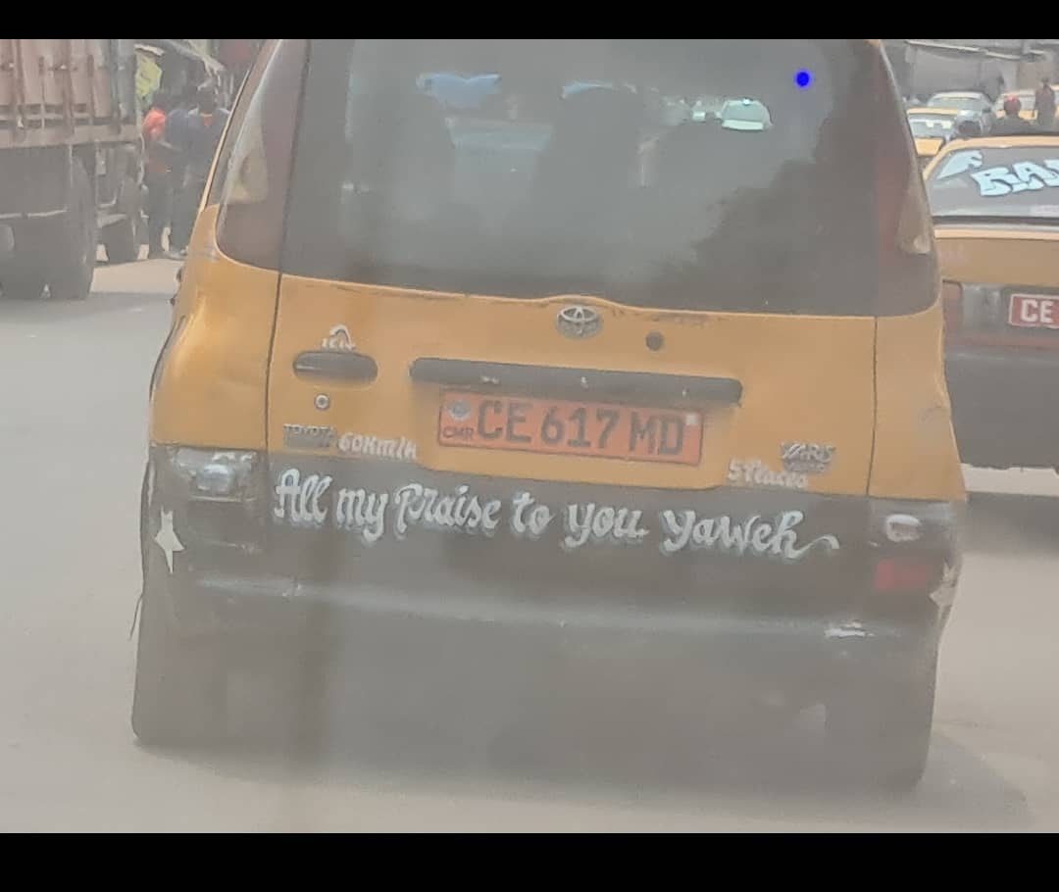
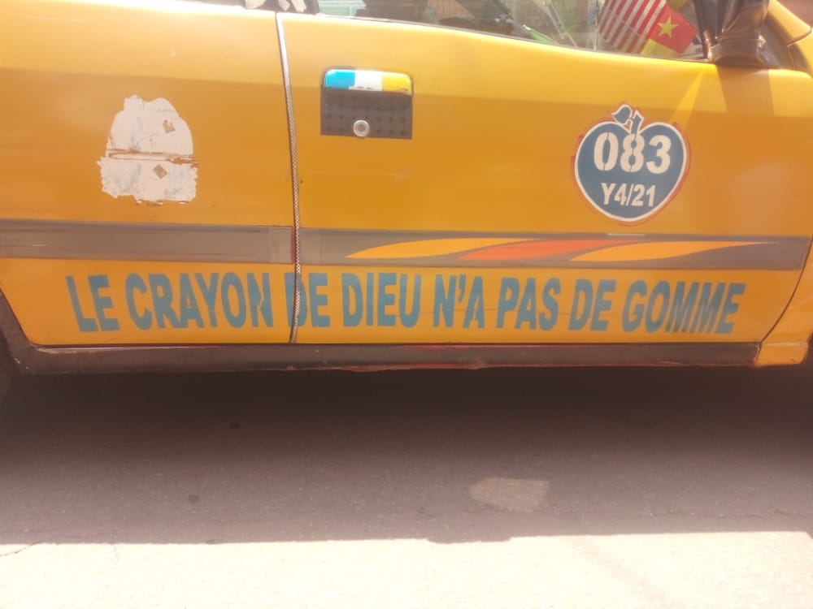
Copying strategies By the drivers and owners..
Depending on a supernatural power
- Cleansing the business in the village
- Calling on God inscription “God’s time is the best.
-God will see me through.

Slide 59
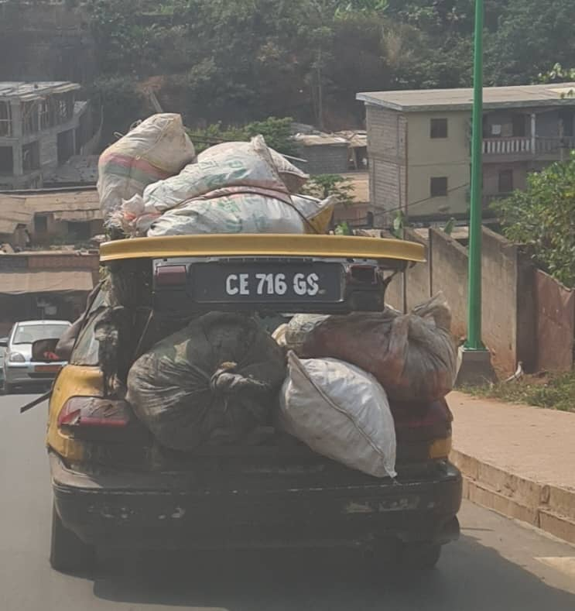
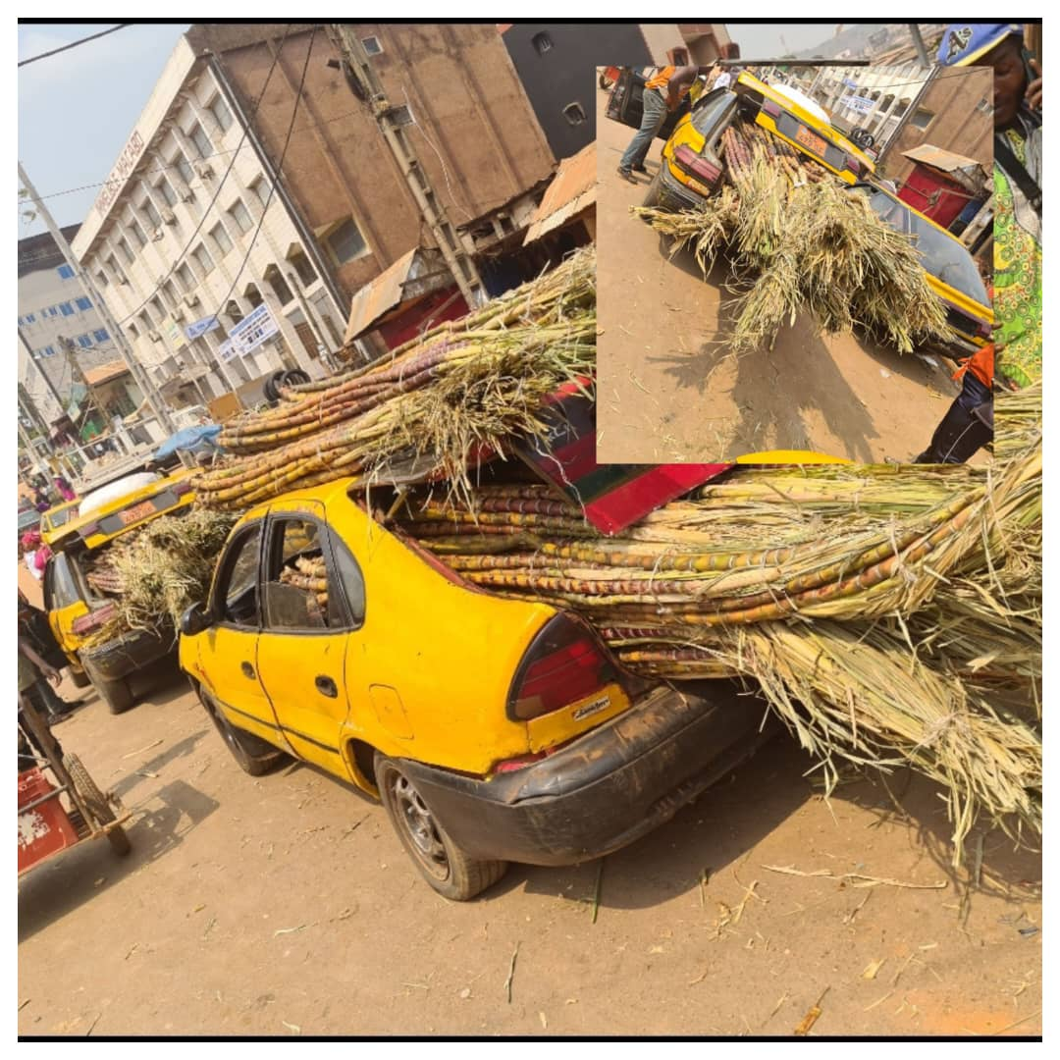
Copying strategies by Taxi driver
Subcontracting
Joining the trade union or creating one as a political and social copying stratify
Informal Social Insurance
Using roads that police might not be present.
Working in quarters or roads that are away from the taxi owner.
Overloading-getting (cargo van) much money than carrying passengers.

Slide 60
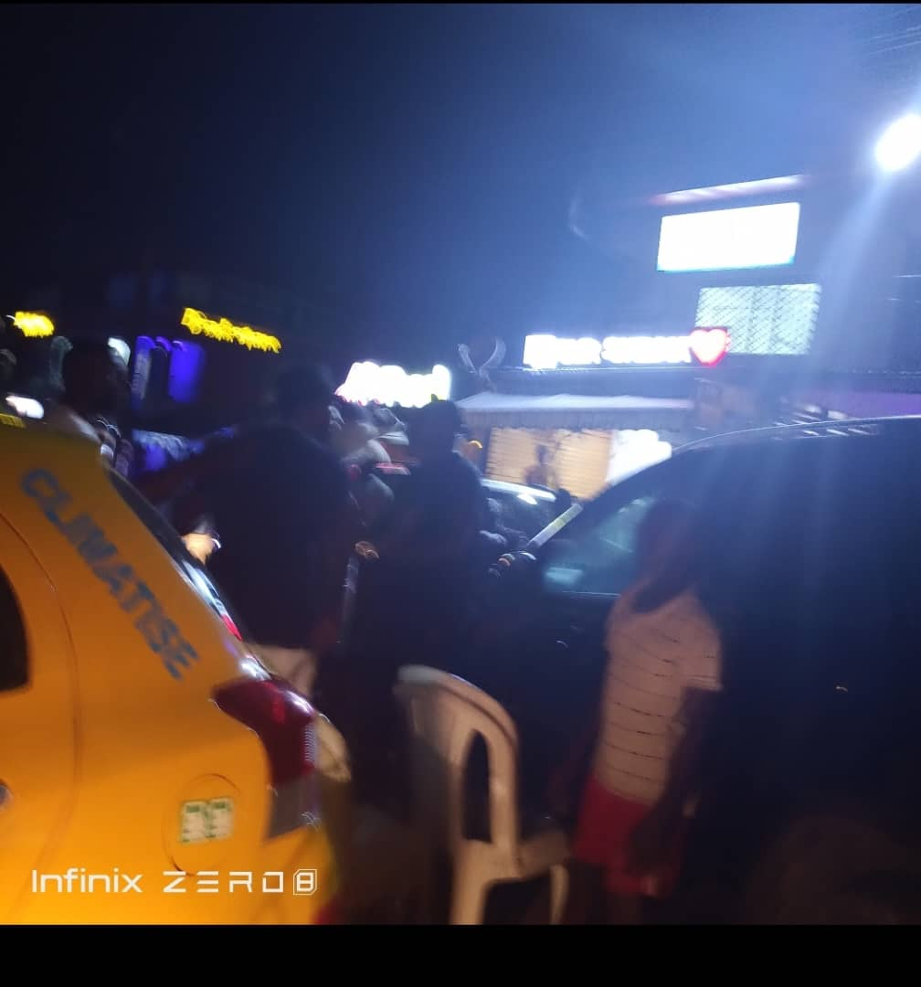
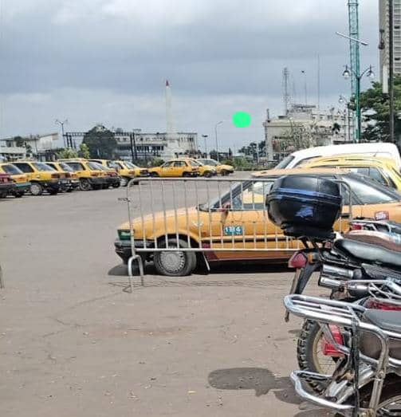
Copying strategies
Dealing with state agents
Police harassments (fighting or calling on trade union)
Bribery and corruption (moral corruption, financial greetings, adding weight to documents and tchoko) When accused of caring passengers without masks, overloading, or lack of necessary documents.

Slide 61
Conclusions
The informal economy tends to employ lower-skilled and less productive worker
Challenge the popular precarity opinion of the informal Economy. Insecurity, unpredictability and ones life being in the hands of another of the is not true for the taxi sector.
These trajectories, however, in many cases reveal particular forms of success (Rubbers, 2017).
Regulation : the complexity of the regulatory framework which is applied very loosely by the authorities. Verifying compliance with regulations usually results in administrative red tape, negotiation and corrupt practices involving the police (Bako-Arifari, 2007; Porter, 2007).-Critic of the state
Responsibility
Social mobility and labor relations-hire purchase “balance and take”.
The concepts such as social class or the informal economy limit the way we can imagine, and therefore study, urban economies in Africa, which go far beyond mere survival and resourcefulness. The two observations we have just made, on the contrary, invite us to grasp in a more nuanced way the differences that can manifest between sectors, and the hierarchies of position that constitute them.

Slide 62
The perception of the entrepreneurial ecosystem by freelancers: an evidence from the Cameroonian and Belgian gig economies
TIONA WAMBA Joseph Herman, University of Douala – Cameroon.
LIEN Marie Mado Fernande, ULiege – Belgium.

Slide 63
Background to the study areas
In 2021, the World Bank estimates the Belgian GDP growth rate at 6,1 % while that of Cameroon is about 3,6 %.
A rising unemployment rate in Cameroon (over 6% in 2021), while it has remained relatively stable in Belgium during the same period.
The role of the self-employed and the hybrid entrepreneurs in reducing the unemployment rate in both economies.

Slide 64
Background to the study areas
In modern economies, there exist intermediaries who play a major role in facilitating and accompanying independent workers. In Belgium, they are many of them, namely: UCM, OURRAP, liantis, jobrapido, just to name the few.
The Cameroonian freelance ecosystem still has a long way to go. Freelancers still rely on new technologies, academic, governmental and political incubators to find their way. The last two aspects have also been highlighted by Fouda Ongodo, Moungou Nbenda and Etoundi Jean Hubert (2016) when describing the Cameroonian entrepreneurial ecosystem.

Slide 65
Background to study areas
This partly and surely explains the type of activities on which they embark. This clearly exemplifies what was underlined by Stam E. (2015) as a situation whereby, framework and systemic conditions of the ecosystem lead to particular entrepreneurial activities as output of the ecosystem.
This article therefore aims to describe and compare how prospective and highly specialized freelancers perceive the entrepreneurial ecosystem in Cameroon and in Belgium.
Hence our topic framed as follows: The perception of the entrepreneurial ecosystem by freelancers: an evidence from the Cameroonian and Belgian gig economies.

Slide 66
Structure of the article
Introduction
1. Literature review
1.1. Conceptual Analysis of entrepreneurial ecosystem and the gig economy
1.2. The stakes for studying entrepreneurial ecosystems
2. Methodology
2.1. Sampling frame: Cameroonian and Belgian gig workers
2.2. Methods and tools of data collection
2.3. Tools and methods of data analysis
3. Results and discussions
3.1. Comparative description of how gig workers perceive their milieu
3.2. Testing and discussing the difference between the perception
Conclusion

Slide 67
Literature review
1.1. Conceptual analysis
A broadly agreed notion among researchers refers to an entrepreneurial ecosystem as a community of multiple coevolving stakeholders that provides a supportive environment for new venture creations within a region (Zhe Cao & Xianwei Shi, 2020).
A gig economy is a labor market that relies heavily on temporary and part-time positions filled by independent contractors and freelancers rather than full-time permanent employees (Brock Thomas & Munichiello Katrina, 2022).

Slide 68
Literature review
Freelance work refers to any activity carried out by an independent professional. Some freelance activities are becoming real job-promoting companies; others, on the other hand, prefer to remain in the state of an individual society for reasons which can be subject to in-depth empirical studies.

Slide 69
Literature review
1.2. The stakes for studying entrepreneurial ecosystems
There has been an absence of research on entrepreneurial ecosystems to systematically explore ecosystem dynamics. Existing research has separately explored specific aspects (Erik Stam, 2015).
There is an absence of literature on entrepreneurial ecosystems to identify the salient features among emerging economies as a group when compared with advanced economies (Cao Z. & Shi X., 2021).
Hypothesis: Attributes of the gig economy influence the perception of the entrepreneurial ecosystem by freelancers.

Slide 70
Literature review
As pointed out by Mamta Murthi (2023), people in low and middle income countries may be able to escape poverty through online gig jobs. The author adds that online gig jobs can encourage women's increased engagement in the labor market and help alleviate youth unemployment.
Additionally, the gig economy can aid in addressing regional disparities in employment prospects and, for business owners, startups, and small enterprises, it can offer hiring flexibility, which is essential for both job creation and business growth.

Slide 71
Literature review: hypothesis
Nevertheless, the question of the perception of the EE by freelancers persists, and the objective of comparing this perception between Cameroonian and Belgian freelancers remains unattained. As a result, our research hypothesis is framed as follows: the perception of the entrepreneurial ecosystem differs from Cameroonian and Belgian gig workers.

Slide 72
Methodology
Sampling frame: Cameroonian and Belgian gig workers
Freelancers
Potential
Employees
Jobless
Current
Auto entrepreneurs
Hybrid entrepreneurs
Students

Slide 73
Methodology
Sampling frame: Cameroonian and Belgian gig workers
Our sampling frame will essentially consist of Cameroonian and Belgian gig workers. The aim is to assess how they perceive their respective entrepreneurial ecosystems. We will therefore have two independent samples: one from the Belgian gig economy and the other from the Cameroonian gig economy.
Even if the aim is not to carry out a typological analysis by gig economy professions, nevertheless we distinguish the different occupations in this category of workers. In this respect, we assess the behavior of the following gig workers: secretarial, IT, web designer, translation, assistant manager, graphic design and computer graphics, community manager, business analyst, etc.

Slide 74
Methodology
2.2. Methods and tools of data collection
Our main source of data collection is through the intermediary platforms of this particular labor market.
In addition to the opportunities we have to reach a wide range of Cameroonian and Belgian freelancers directly, we sought the support of the administrators of Belgian and Cameroonian online work facilitation platforms. Without being exhaustive, we sought the support of the following platforms’ administrators: UCM, OURRAP, liantis, jobrapido, Iworks, Africashore, Prilance, Afriblocks

Slide 75
Methodology
Means and methods of Data collection
General means = Internet
Specific means : Google form

Slide 76
Hypothesis
The perception of the entrepreneurial ecosystem differs from Cameroonian and Belgian gig workers
Stakeholders of the EE
Digital platforms
Clients (organizations soliciting freelancers)
Business angels
Financial institutions
Universities
Public sector agencies and the State
Senior entrepreneurs (mentors)
Members of the community
Members of the family
Other incubators to specify

Slide 77
Hypothesis
The perception of the entrepreneurial ecosystem differs from Cameroonian and Belgian gig workers
Aspects studied to grasp the perception of the EE
Identification of EE main actors;
Degree of importance of EE actors;
Efficiency of EE actors;
Adaptability of EE actors’ actions to freelancers’ needs;

Slide 78
Methodology
The main tool being a questionnaire administered online
141 effective respondents in Cameroon
31 effective respondents in Belgium

Slide 79
Methodology
2.3. Tools and methods of data analysis
Data analysis
SPSS v25
Methods
Tools
SPSS
STATA v14
PS_t-test
Descriptive stat

Slide 80
3. Results and discussions
3.1. Comparative description of how gig workers perceive their milieu

Slide 81
The mean importance of the Cameroonian (left side) and Belgian (right side) components of their EEs.
Those components of the Cameroonian EE with greater importance include financial institutions, public agencies, community members as well as family members. Freelancers in Cameroon tend to pay more importance to these actors than their Belgian counterparts.
In Belgium, the stakeholders that dominate the EE seem to be the technological platforms, freelancers’ clients, business angels, universities and mentors.
Nevertheless, we are still to find out whether these contextual differences are significant or not

Slide 82
3. Results and discussions
Comparative description of how gig workers perceive their milieu

Slide 83
3. Results and discussions
Comparative description of how gig workers perceive their milieu
According to Cameroonian freelancers, actors such like financial institutions, senior entrepreneurs and family members are more efficient than their Belgian counterparts.
While according to the Belgian freelancers, the most efficient components of the EE are digital platforms, clients, business angels, universities, public agencies and the community.
These two comparisons confirm the role of the family community in Cameroon and that of business angels and digital platforms in Belgium

Slide 84
3. Results and discussions
3.2. Testing and discussing the difference between the perception of Cameroonian and Belgian entrepreneurial ecosystems

Slide 85
3. Results and discussions
Testing and discussing the difference between the perception of Cameroonian and Belgian entrepreneurial ecosystems
Only three out of the nine components of the EE identified, are perceived differently in Cameroon and in Belgium. Therefore, we conclude by saying that the perception of digital platforms, universities and family members, as components of the entrepreneurial ecosystem, significantly differs from Cameroonian and Belgian gig workers.
All the other components are of equal importance both to Cameroonian and Belgian freelancers. These components are the clients, business angels, financial institutions, the state, senior entrepreneurs and members of the community.

Slide 86
3. Results and discussions
Discussion of results
Digital platforms and the universities appear to be more important and efficient EE components to Belgian freelancers than to their Cameroonian counterparts. Reasons being that:
For digital platforms, the informative content of the digital platforms in Belgium is richer, the quality and the cost of internet connection is less a problem in Belgium like it is the case in Cameroon.
As far as universities are concerned, a high proportion of incubated projects are experiencing resounding success in Belgium (venturelab, Yncubator, StudentLab, Yump, etc…).

Slide 87
3. Results and discussions
Discussion of results
In Cameroon, family members play a major role as motivational source to embak on entrepreneurial ventures. Most of the time, certain entrepreneurs copy the model of a family member, and more often, after having worked with them in the same activity. More so, the financial means generally come form family members and close relatives.

Slide 88
Thanks for your attention

Slide 89
Le rôle de l'innovation et de l'esprit d'entreprise dans la transformation numérique des PME à Dundee et Douala dans l'ère post-Covid
Lionel Darvin NSOMO
Dr. Kathy-Ann Fletcher
Mohamed BRANINE
Jean Claude MBASSI

Slide 90
Introduction
COVID19 a accéléré la transformation numérique des organisations dans le monde entier.
L'étude se concentre sur les PME de Dundee en Écosse et Douala au Cameroun
La pandémie n'est plus d'actualité, mais les leçons peuvent être appliquées à la planification de la résilience dans les crises futures.
L'innovation et l'esprit d'entreprise sont essentiels à la résilience des entreprises et à l'économie en général
L'esprit d'entreprise est essentiel à la réussite organisationnelle et à l'efficacité de la transformation numérique
Cette étude explore le rôle de la pandémie en tant que catalyseur de cette transformation numérique et de l'innovation dans l'entrepreneuriat au sein des PME.

Slide 91
Question de recherche
Quel est le rôle de l'innovation et de l'esprit d'entreprise dans la relance des PME dans l'ère post-COVID ?

Slide 92
Revue de la littérature
Définitions et identification des typologies d'innovation
Capacité à utiliser les connaissances pour développer et appliquer de nouvelles idées entraînant des changements dans la production et la structure organisationnelle d'une entreprise.
Schumpeter (2008) a défini plusieurs applications que l'on peut qualifier d'innovation.
Introduction d'un nouveau produit ou modification d'un produit existant
Un nouveau processus ou une nouvelle technologie dans une industrie
La découverte d'un nouveau marché
Développement de nouvelles sources d'approvisionnement en intrants et en matières premières
Changements dans l'organisation industrielle

Slide 93
La transformation numérique dans les PME
La transformation numérique comme tremplin pour l'innovation en matière de produits, de processus et de modèles d'entreprise.
La transformation numérique a beaucoup affecté les personnes, les entreprises et les systèmes ces dernières années
Révolution influençant la manière dont les entreprises gèrent leurs activités et développent des relations au sein des écosystèmes et entre eux
La transformation numérique ne se limite pas aux entreprises innovantes, aux start-ups numériques et aux géants de la haute technologie
L'interaction entre les systèmes de technologie de l'information et les processus et outils de gestion des connaissances peut donc accélérer le processus de numérisation
La manière dont les entreprises peuvent mettre en œuvre des stratégies numériques innovantes pour croître et s'adapter rapidement et efficacement est encore très peu connue.

Slide 94
Numérisation, transformation numérique ou innovation ?
La numérisation, moteur de changements majeurs dans les processus de travail
Le changement technologique par le biais de la recherche et du développement comme moteur de la numérisation
La transformation numérique peut être mieux décrite comme le résultat systémique ou comme un scénario significatif dans cette macro transformation sociétale
La numérisation et la transformation numérique ne sont pas utilisées comme des termes congruents dans cette étude.
La transformation numérique décrit mieux l'ensemble du processus
La numérisation peut généralement être comprise comme la "conversion de quantités analogiques en quantités numériques".
L'innovation est une solution nouvelle et inconnue à un problème.

Slide 95
L'écosystème entrepreneurial
Les écosystèmes entrepreneuriaux jouent un rôle crucial en permettant l'innovation créative (Filser et al., 2021 ; Ritala et al., 2018 ; Stam & van de Ven, 2021)
L'utilisation du terme "écosystèmes" en biologie, qui fait référence aux interactions entre les organismes et l'environnement physique (Cavallo et al., 2019).
MANAGLOBAL(2023) L’écosystème entrepreneurial est un ensemble de personnes interdépendantes intégrées dans des RS, familiaux, culturels et normatifs solides et susceptibles d’adopter des strategies d’adaptation résilientes pour faire face à la “jungle” d’un environnement hostile, de manière à pouvoir developer un esprit d’entreprise affectif et/ou tirer des leçons de l’echec.
Les quatre principales composantes de l'écosystème entrepreneurial sont le lieu, la gouvernance, les acteurs et l'évolution.
Stam (2015) a défini un écosystème entrepreneurial comme un ensemble interdépendant d'acteurs permettant des actions entrepreneuriales.

Slide 96
Écosystèmes entrepreneuriaux en contexteCOVID-19
Les entrepreneurs sont prédisposés à s'adapter à des environnements changeants.
Le COVID-19 a non seulement changé la perspective de la vie des gens, mais il a également modifié le paysage commercial mondial (Ratten, 2020).
Un écosystème entrepreneurial désigne un réseau dynamique de systèmes qui interagissent et créent un environnement propice à l'entrepreneuriat (Roundy et Fayard, 2019).
Les principales composantes d'un écosystème entrepreneurial sont la culture, les réseaux et l'infrastructure (Heaton et al., 2019). Cela signifie que le développement d'un écosystème entrepreneurial dans toute économie repose sur les facteurs environnementaux.
Les écosystèmes entrepreneuriaux fournissent des ressources à tous les entrepreneurs nouveaux et existants de la communauté.
Dans les conditions de la pandémie de coronavirus, il est nécessaire de mettre en place des activités entrepreneuriales nouvelles et rapides.
Avec la fermeture des frontières, l'écart entre les flux d'importation a également créé une opportunité pour de nombreux entrepreneurs (Tatoglu et al., 2020).
Les petites entreprises nourrissent l'idée de l'esprit d'entreprise et de l'innovation. Dans le même temps, elles sont confrontées au problème de la nouveauté sur le marché (Carniel et Dalle, 2020).
Les petites entreprises sont toujours vulnérables aux changements de l'environnement externe. Les conditions environnementales sont à l'origine de vibrations positives et négatives parmi les membres d'un écosystème entrepreneurial.
Les écosystèmes entrepreneuriaux favorisent également un environnement entrepreneurial par la présence de clients ouverts d'esprit.

Slide 97
COVID-19, Innovation et transformation numérique au sein des PME
Les technologies numériques jouent un rôle unique dans les entreprises entrepreneuriales (Goerzig & Bauernhansl, 2018 ; Proksch, Rosin, Stubner, & Pinkwart, 2021 ; von Briel et al., 2018).
Définies comme des "produits ou services qui sont soit incorporés dans les technologies de l'information et de la communication, soit rendus possibles par elles" (Lyytinen, Yoo, & Boland Jr., 2016 : 49), les technologies numériques sont particulièrement précieuses dans le contexte entrepreneurial (Bi, Davison, & Smyrnios, 2019).
von Briel et al. (2018) notent que, malgré la nature dispersée des technologies numériques, celles-ci présentent des caractéristiques distinctes, elles évoluent continuellement au sein des processus et entre eux, et génèrent des avantages pour les entreprises.
Les technologies numériques génèrent des retombées positives pour les entreprises entrepreneuriales. Von Briel et al. (2018) suggèrent que les technologies numériques agissent comme des facilitateurs externes, jouant un "rôle de changement de paradigme potentiel". Elles y parviennent en rendant les frontières plus fluides et l'agence plus dispersée (Berger et al., 2021).
Les technologies numériques créent des possibilités flexibles et affectent l'innovation organisationnelle (Yoo, Boland Jr., Lyytinen, & Majchrzak, 2012), la performance (Bruque & Moyano, 2007), et même la productivité (Kleis, Chwelos, Ramirez, & Cockburn, 2012).
Xiaojuan Jiang, (2020) examine le rôle de la technologie numérique dans la lutte contre le COVID-19, de l'apparition de la maladie à la reprise d'un mode de vie "normal", et le développement de l'économie numérique vers une croissance à long terme en Chine.
Khuram et Imran (2021), la pandémie de Covid-19, en affectant les entreprises, provoque des défis inter et intra-organisationnels qui obligent les entreprises à adopter et/ou à adapter des approches qui facilitent la gestion des opérations commerciales.

Slide 98
PME et DT en temps de crise : L'émergence d'une capacité dynamique et d'une résilience dans un écosystème entrepreneurial
( Linde et al., 2021 ; Roundy, Brockman et Bradshaw, 2017) ont mis en évidence le rôle essentiel que jouent les capacités dynamiques dans la survie, la croissance et la réussite des PME. Plus précisément, les technologies numériques contribuent à renforcer l'agilité des PME (Troise, Corvello, Ghobadian, & O'Regan, 2022) et à améliorer l'engagement des clients en cas de crise (Jiang & Stylos, 2021).
Selon Teece et al. (1997, p 1319), en tant que capacités "difficilement reproductibles", les capacités dynamiques confèrent à une organisation une aptitude : "... (1) de percevoir et de façonner les opportunités et les menaces, (2) de saisir les opportunités et (3) de maintenir la compétitivité en améliorant, combinant, protégeant et, si nécessaire, en reconfigurant les actifs intangibles et tangibles de l'entreprise commerciale".
Nambisan (2017) note que les nouvelles technologies numériques ont un impact sur les PME, en transformant non seulement la nature de l'incertitude associée aux processus et aux résultats entrepreneuriaux, mais aussi les moyens dont dispose l'entreprise pour faire face à cette incertitude. De nouvelles recherches commencent à examiner l'impact des capacités dynamiques sur la survie et la croissance des entreprises en période de crise (Iborra, Safon et Dolz, 2020 ; Orth et Schuldis, 2021 ; Rai, Rai et Singh, 2021 ; Weaven et al. 2021 ; Khurana et al. 2022).
Weaven et al. (2021) ont constaté que les trois capacités dynamiques que sont la détection, la saisie et la transformation/reconfiguration contribuent à renforcer la résilience de l'entreprise et sa capacité à faire face à une crise, ce qui donne à penser que les efforts visant à développer la capacité de résilience pendant une crise peuvent même aller au-delà des frontières de la PME, voire jusqu'au niveau de l'écosystème.
(Ali, Arslan, Chowd hury, Khan, & Tarba, 2022 ; Audretsch & Belitski, 2021 ; Herbane,2019 ; Laine & Galkina, 2017 ; Marino, Lohrke, Hill, Weaver, & Tambunan, 2008 ; Morgan, Anokhin, Ofstein, & Friske, 2020 ; Ogawa & Tanaka, 2013) et au-delà (Barasa, Mbau, & Gilson, 2018 ; Brockner & James, 2008 ; Somers, 2009 ;).
Williams et al., 2017). Williams et al. (2017, p 742) définissent la résilience comme "...le processus par lequel un acteur (c'est-à-dire un individu, une organisation ou une communauté) construit et utilise ses dotations en capacités pour interagir avec l'environnement d'une manière qui ajuste positivement et maintient le fonctionnement avant, pendant et après l'adversité".
Khurana et al. (2022) ont étudié la manière dont les petites et moyennes entreprises (PME) renforcent leur capacité de résilience pendant une crise, en adoptant les technologies numériques. Ils constatent qu'en développant leur résilience, les PME changent d'orientation : elles passent d'une concentration sur le cœur à un déplacement vers la périphérie de leurs limites organisationnelles, ce qui met en évidence un jeu changeant des trois capacités dynamiques de premier ordre que sont la détection, la saisie et la transformation. En donnant aux PME l'occasion de se transformer en adoptant les technologies numériques, la crise conduit à l'émergence d'une capacité de résilience en tant que capacité dynamique de second ordre.
Selon Zeya He (2021), en donnant aux PME l'occasion de se transformer en adoptant les technologies numériques, la crise conduit à l'émergence d'une capacité de résilience en tant que capacité dynamique de second ordre. L'investissement technologique stratégique aide les organisations à développer un contrôle systématique, à soutenir les opérations en cas de crise, mais peut ne pas contribuer directement aux capacités des employés à comprendre avec précision les bouleversements externes, à rechercher activement les ressources disponibles et à développer rapidement des solutions adaptatives. L'intensité de la gestion de la transformation dote une organisation d'une vision, d'une gouvernance et d'une culture transformatrices, et ce leadership transformateur intégré permet à l'organisation d'accueillir des employés talentueux et innovateurs et d'aider les employés à développer leurs capacités lorsqu'ils sont confrontés à des crises. Les dimensions de la RO ont des influences différentes sur l'organisation et les employés.

Slide 99
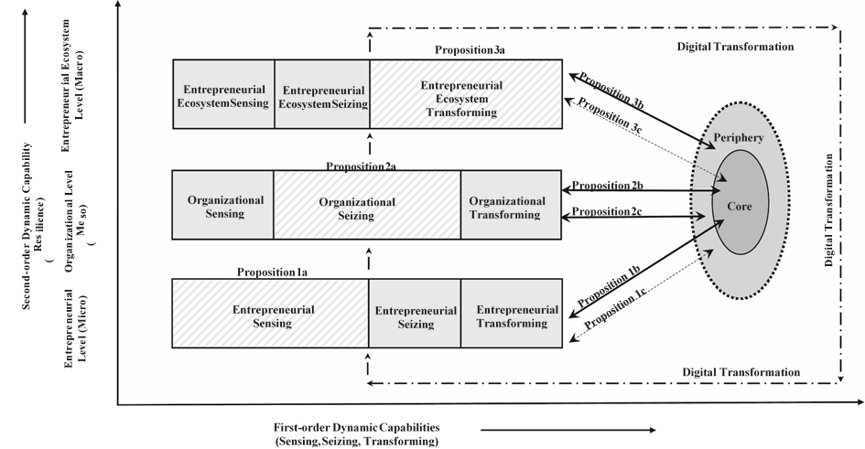
Contexte théorique
(Khurana et al., 2022).

Slide 100
Hypothèses
Hypothèse 1 :
La résilience, en tant que capacité dynamique, contribue à la transformation numérique au niveau de l'entreprise.
Hypothèse 1(a) :
En période de crise, l'utilisation des technologies numériques par les PME conduit à l'émergence de la résilience en tant que capacité dynamique au niveau microéconomique ou entrepreneurial, principalement basée sur la capacité dynamique de détection de l'entrepreneur.
Hypothèse 1(b) :
La capacité dynamique de résilience au niveau de l'entrepreneur agit principalement sur le cœur de l'entreprise.
Hypothèse : 1(c)
La capacité dynamique de résilience au niveau de l'entrepreneur agit en second lieu à la périphérie de l'entreprise.
Hypothèse 2 :
La résilience, en tant que capacité dynamique, contribue à la transformation numérique au niveau de l'organisation.
Hypothèse 2(a)
En période de crise, l'utilisation des technologies numériques par les PME au niveau organisationnel repose principalement sur la capacité de l'entreprise à saisir la dynamique.
Hypothèse 2(b) :
La capacité dynamique de résilience au niveau de l'organisation agit sur le cœur de l'entreprise.
Hypothèse 2(c) :
La capacité dynamique de résilience au niveau de l'organisation agit également à la périphérie de l'entreprise.

Slide 101
Hypothèses
Hypothèse 3 :
La résilience, en tant que capacité dynamique, contribue à la transformation numérique au niveau de l'écosystème.
Hypothèse 3 (a)
Lors d'une crise, l'utilisation des technologies numériques par les PME conduit à l'émergence de la résilience en tant que capacité dynamique au niveau macro ou écosystémique, principalement basée sur la capacité dynamique de transformation de l'écosystème.
Hypothèse 3b :
La capacité dynamique de résilience au niveau de l'écosystème agit principalement à la périphérie de l'entreprise.
Hypothèse 3c :
La capacité dynamique de résilience au niveau de l'écosystème agit en second lieu sur le cœur de l'entreprise.

Slide 102
Hypothèses
Hypothèses 4
L'innovation et la transformation numérique au sein des PME sont positivement liées aux nouvelles compétences et capacités numériques, à la transformation des modèles d'entreprise et aux nouveaux rôles et comportements des consommateurs dans l'ère post-COVID.
Hypothèses 4 (a)
L'innovation et la transformation numérique au sein des PME sont positivement liées à de nouvelles compétences et capacités.
Hypothèses 4(b) :
L'innovation et la transformation numérique parmi les PME sont positivement liées par la transformation du modèle d'entreprise.
Hypothèses 4(c) :
L'innovation et la transformation numérique au sein des PME sont positivement liées au nouveau rôle et aux nouveaux comportements des consommateurs.

Slide 103
Méthodologie
Approche : quantitative ;
processus : hypothético-déductif ;
Méthode de collecte des données : enquête par questionnaire ;
Instrument de collecte des données : questionnaire ;
Méthode d'administration : Questionnaire en ligne (Googleform)
Taille de l'échantillon : (non définie)
Méthode d'échantillonnage : Non-probabilité
Méthode d'analyse des données : Statistiques descriptives ;
Type de test : Analyse de régression linéaire ;
Outils d'analyse : SPSS 2.0

Slide 104
Thèmes du questionnaire
Point de vue des PME sur leur approche de l'innovation
Mon entreprise a mis en place une nouvelle structure pour gérer les innovations technologiques et faciliter les innovations de processus et de produits pendant la période COVID-19 et post-COVID.
Mon entreprise a mis en place une nouvelle structure permettant le lancement de produits complexes et innovants au cours de la période COVID-19 et post-COVID ?
Mon entreprise a mis en place une nouvelle structure permettant aux employés de résoudre les problèmes pendant la période COVID-19 et après la période COVID ?
Depuis Covid-19, mon entreprise crée souvent de nouvelles idées d'amélioration pour des questions complexes.
Depuis Covid-19 Dans mon entreprise, vous obtenez souvent l'approbation pour des idées innovantes
Depuis Covid-19, mon entreprise fait souvent en sorte que des membres importants de l'organisation s'enthousiasment pour les idées novatrices.
Depuis Covid-19, mon entreprise introduit souvent des idées novatrices dans l'environnement de travail de manière systématique.

Slide 105
Thèmes du questionnaire
Regarder la vision des PME sur leur approche de la transformation numérique (DT)
Mon entreprise fait de la transformation digitale une priorité (optimisation de l'expérience client, transformation des processus opérationnels et transformation du modèle économique).
Mon entreprise a optimisé l'expérience client en utilisant le Big Data, en présentant les produits et services de manière plus ludique sur les supports numériques (tablettes, écrans tactiles, applications mobiles), et en multipliant les interactions et simulations à distance avec les clients.
Mon entreprise a modifié son organisation et ses modes de fonctionnement en partageant l'information entre les salariés grâce aux réseaux sociaux numériques de l'entreprise (Facebook, WhatsApp, LinkedIn, Microsoft Outlook, etc.) et les interactions au sein de l'entreprise en modifiant les canaux de communication et en supprimant les barrières hiérarchiques.
Mon entreprise utilise des outils numériques tels que des sites internet, des réseaux sociaux collaboratifs, des outils de gestion (facturation, achats, ventes, etc.), des outils de gestion des stocks (cloud, blockchain, etc.), des sauvegardes de documents (dropbox, google drive, etc.).
Mon entreprise a transformé son modèle économique en rationalisant les réseaux (mise en place de canaux de contact à distance, d'espaces de libre-service entièrement numérisés et équipés d'outils de dernière génération).
Mon entreprise a mis en place une application mobile d'achat transparente et conviviale qui vous permet de passer des commandes précises en ligne.
Mon entreprise a mis en place une application mobile pour sauvegarder et monétiser les listes de courses et les horaires de livraison à l'avance...
Mon entreprise a les moyens d'exploiter des magasins numériques (centres d'exécution locaux, boutiques obscures ou entrepôts centralisés entièrement automatisés).
Mon entreprise s'est associée à des leaders technologiques et à des startups innovantes pour gérer le retrait et la livraison en magasin.

Slide 106
Thèmes du questionnaire
Regardez le travail d'expérience pendant les restrictions de COVID-19
Au cours de la conférence COVID-19, mon entreprise a introduit de manière systématique des idées novatrices dans l'environnement de travail.
Au cours de la conférence COVID-19, mon entreprise a souvent recherché de nouvelles méthodes de travail, de nouvelles techniques ou de nouveaux instruments.
Au cours de la conférence COVID-19, mon entreprise a souvent évalué l'utilité des idées novatrices.
Au cours de la période COVID-19, les clients cibles de mon entreprise ont changé
Au cours de la conférence COVID-19, l'offre de produits et de services a changé.
Au cours de la période COVID-19 Les mécanismes de revenus de l'entreprise ont changé.

Slide 107
Thèmes du questionnaire
Contribution de l'innovation et du DT à l'écosystème entrepreneurial (facteurs de l'EE)
Il existe un écosystème entrepreneurial qui facilite l'innovation et la transformation numérique sur le marché.
L'innovation et le DT contribuent à améliorer les infrastructures (infrastructures de communication, parcs industriels avec installations, incubateurs/accélérateurs d'espaces ouverts, intrants et matières premières, services d'information et de communication, laboratoires de recherche et instituts de recherche appliquée).
L'innovation et le DT contribuent à améliorer les caractéristiques culturelles (motivation et persévérance, pensée originale, acceptation du risque d'échec, volonté de travailler en équipe).
L'innovation et le DT contribuent à améliorer l'accès au secteur économique (agriculture, services financiers, fabrication, services juridiques, santé, énergie, information et communication, approvisionnement en eau, transport, hôtellerie et tourisme, logistique et distribution, petites et moyennes entreprises, start-ups).

Slide 108
Thème du questionnaire
Contribution de l'innovation et de l'esprit d'entreprise à l'accélération de la DT
Mon entreprise a amélioré ses compétences et ses capacités numériques dans l'ère post-Covid-19 afin d'accélérer le DT.
Mon entreprise a mis en place de nouveaux modèles d'entreprise et des transformations au sein de mon entreprise clé dans l'ère post COVID-19 afin d'accélérer la DT.
Vous voyez l'effet et le résultat (augmentation et diminution) de la transformation numérique en termes de ventes.
Vous voyez l'effet et le résultat (augmentation et diminution) de la transformation numérique en termes de profit.

Slide 109
Conclusion
La contribution de cette étude est de montrer le rôle de l'esprit d'entreprise et de l'innovation dans la résilience des entreprises dans le contexte de Dundee et Douala.
L'étude vise à montrer l'intérêt de cette démarche pour servir de base au développement d'un écosystème rigoureux de l'entrepreneuriat numérique.
Les thèmes de la recherche examinée sont basés sur l'instrument de recherche qui sera distribué aux PME de Dundee, en Écosse.
La question de recherche à laquelle il s'agit de répondre est la suivante Quel est le rôle de l'innovation et de l'esprit d'entreprise dans la relance des PME dans l'ère post-COVID ?

Slide 110
MERCI DE VOTRE ATTENTION

